Slide 1
第18课 冷战与国际格局的演变

Slide 2
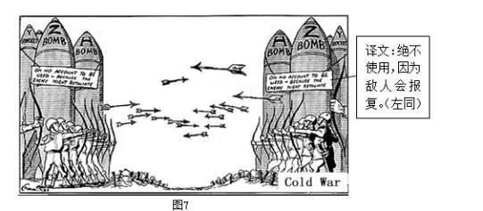
一、冷战与两极格局的形成（20世纪四五十年代）
1、冷战的定义
指20世纪40年代中后期至80年代末90年代初，以美苏为首的两大集团之间逐步形成的既非战争又非和平的长期对峙与竞争状态。

Slide 3
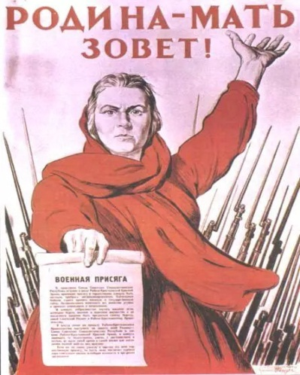

2、原因
(1)制度差异：美国和苏联是两个社会制度完全不同的超级大国。
(2)同盟关系破裂：第二次世界大战结束后，美国和苏联战时同盟的基础不复存在。
(3)根本原因：两国的国家利益存在严重冲突，意识形态也尖锐对立。

Slide 4
3、形成过程
（1）政治
1947年3月，美国提出“杜鲁门主义”，是美国发动冷战的标志。
同年9月苏联和东欧国家成立共产党和工人党情报局。
今日世界已面临严重的局势，……几乎所有国家都必须在两种生活方式中挑选一种，……极权主义之种子……在贫穷与争斗之劣土中蔓延及生长，……重大责任落到我们头上。
我相信美国的政策必须是支持自由国家人民抵抗少数武装分子或外来压力的征服企图。我相信我们必须协助自由国家人民依照其自己的方式，造成其本身的命运。
——杜鲁门

Slide 5
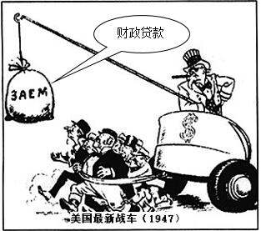
（2）经济
1948年美国实施马歇尔计划，巩固西欧的资本主义制度。
1949年苏联与东欧国家成立经济互助委员会。
必须考虑给（欧洲）以额外的、大量的和无偿的援助，不然的话就会面临着非常危险的经济、社会和政治解体。
——马歇尔1947年6月
接受这一法案的国家，经济计划应受到美国的监督，应撤销关税壁垒，降低关税税率……
——1948年4月《欧洲复兴法案》
Notes:
1947年6月美国国务卿马歇尔在哈佛大学发表演说，提出了“欧洲复兴计划”，即马歇尔计划。他宣布美国将向欧洲提供经济援助，使“自由制度”得以延续，美国还可以通过该计划进一步加强对西欧的领导。以经济方式实践杜鲁门主义的马歇尔计划在强化冷战并在两极格局的行程中起到关键作用。

Slide 6
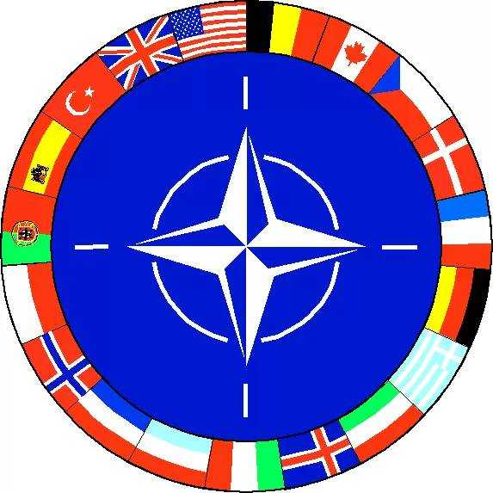
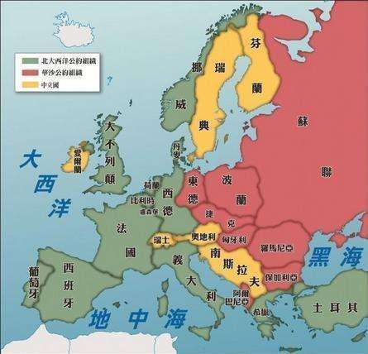

（3）军事
1949年，美国主导成立北大西洋公约组织，简称“北约”。
1955年，苏联主导成立华沙条约组织，简称“华约”。
以美苏为首的两大集团形成全面冷战对峙，两极格局正式形成。

Slide 7
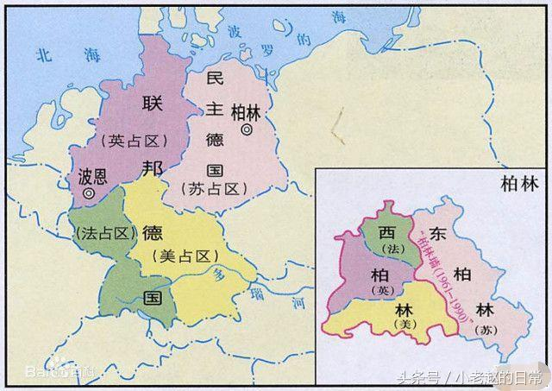
（4）地缘政治：第一次柏林危机导致1949年德国分裂。
美英法占领区合并并实行币制改革，随后，苏联采取针锋相对的币制改革，并于1948年6月封锁柏林，由此引发了第一次“柏林危机”。近一年后，危机随着苏联的退却而结束，但德国分裂已完全不可逆转。1949年9月和10月联邦德国（西德）和民主德国（东德）相继成立。
德国的分裂

Slide 8
 | 美国 | 苏联
政治 | 1947年 “杜鲁门主义”，是美国发动冷战的标志 | 1947年成立共产党和工人党情报局
经济 | 1948年实施马歇尔计划 | 1949年成立经济互助委员会
军事 | 1949年，成立北大西洋公约组织 | 1955年成立华沙条约组织。以美苏为首的两大集团形成全面冷战对峙，两极格局正式形成
地缘 | 第一次柏林危机直接导致1949年德国分裂

Slide 9
Notes:
9

Slide 10
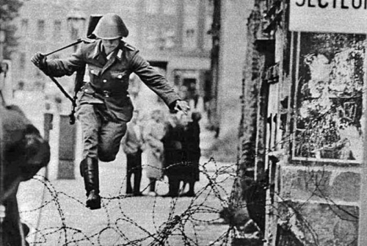
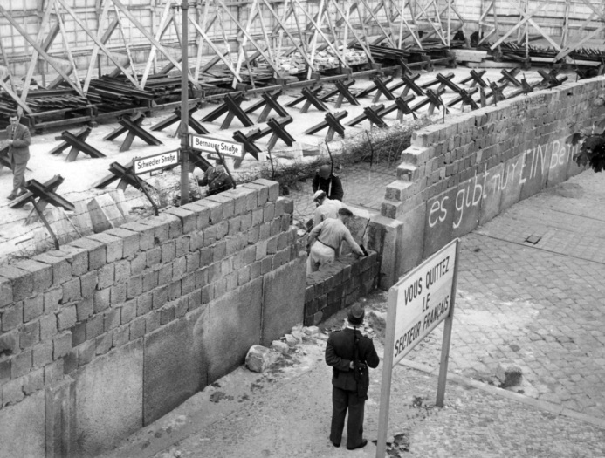
二、冷战的发展与多极力量的成长（六七十年代）
1、冷战形势
第二次柏林危机和古巴导弹危机。核战争的风险空前严重。
东德士兵逃亡西柏林
1961年修建柏林墙

Slide 11
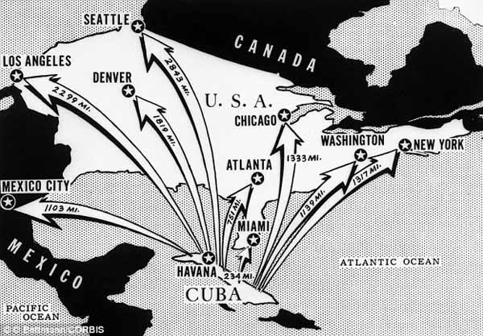
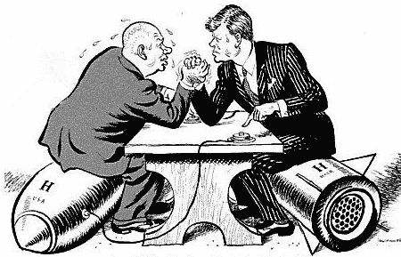
古巴导弹的攻击范围
美苏彼此进行核讹诈

Slide 12
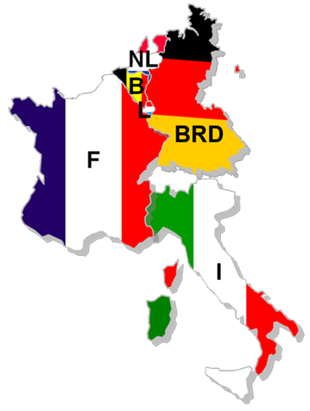
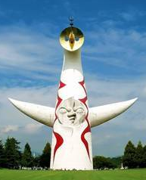
2、多极化趋势的出现
（1）资本主义阵营三足鼎立：1967年欧洲共同体的成立，60年代日本经济的“起飞”，表明以美国为首的西方阵营逐渐分化。
决心用一种新的彬彬有礼的态度来很好地倾听北约伙伴的意见。
——尼克松 1972年
在九国商谈有关政治行动、组织机构和自己前途的每一张谈判桌上，我们不能保证都有美国的座位。
——西德外长谢尔，1974年
联合的欧洲
崛起的日本

Slide 13
Notes:
13

Slide 14
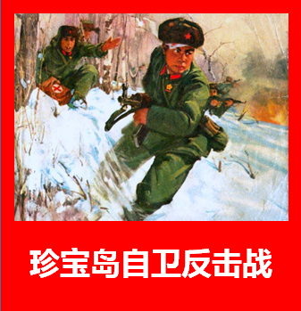
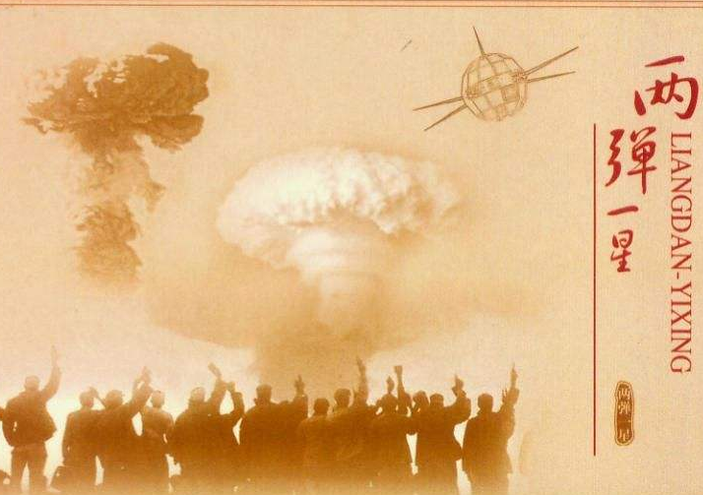
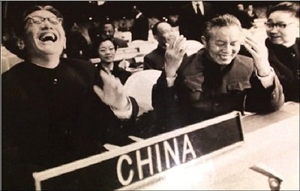
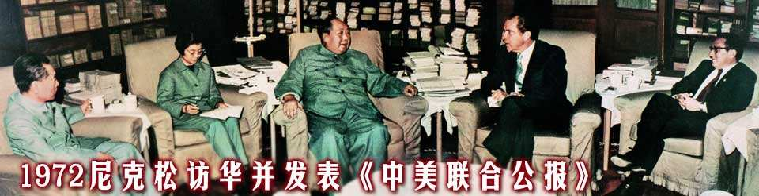
（2）社会主义阵营瓦解：东欧国家反对苏联控制的斗争，中苏关系的破裂，表明以苏联为首的社会主义阵营开始瓦解。

Slide 15
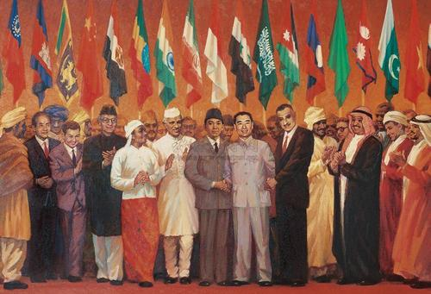

（3）第三世界的兴起：万隆会议与不结盟运动，是发展中国家以独立的政治力量登上国际政治舞台的标志。
1955年万隆会议
不结盟运动的会标

Slide 16
美国不再是从经济角度来说的世界头号国家，超群的世界强国，也不再仅仅有两个超级大国，当我们展望今后五年、十年或许十五年的时候，我们会看五个强大的超经济力量，它们是：美国、西欧、苏联、大陆中国，当然还有日本。……这意味着，同我们在第二次世界大战结束以后不久所处的地位相比，美国遇到我们连做梦也没有想到的那种挑战。
——尼克松，1971年
多极化趋势出现，对美苏两极格局造成了有力冲击。

Slide 17
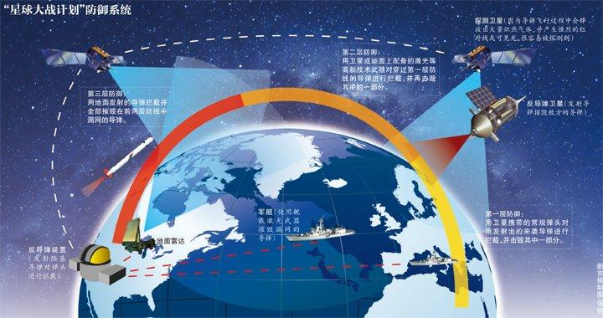
三、两极格局的瓦解（八九十年代之交）
1、冷战变化：
1979苏联入侵阿富汗，美国再次加强对苏联的遏制，大搞军备竞赛，企图拖垮苏联。

Slide 18
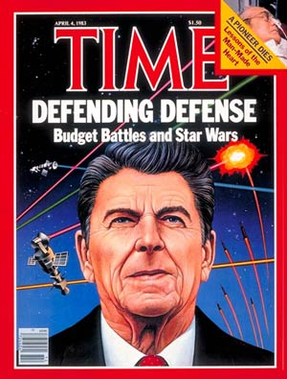
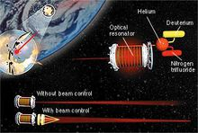
1983年美国总统里根提出“战略防御计划”即“星球大战计划”

Slide 19
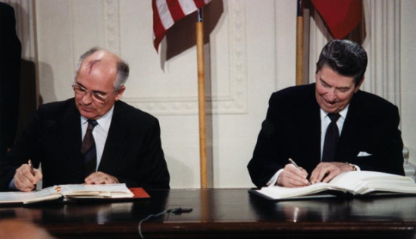
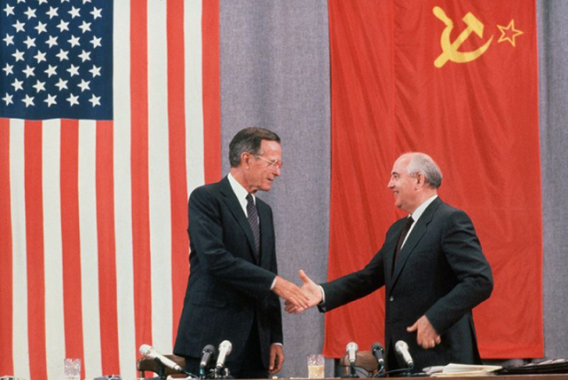
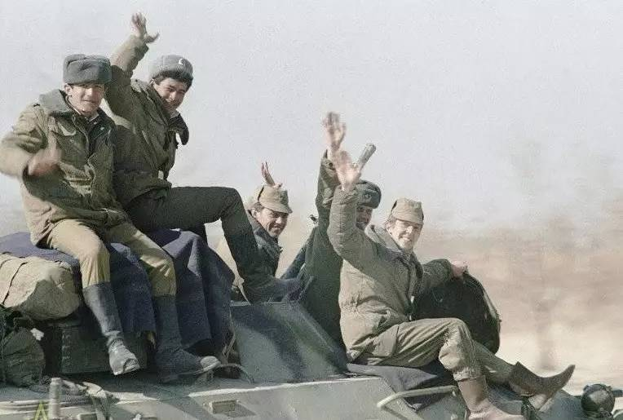
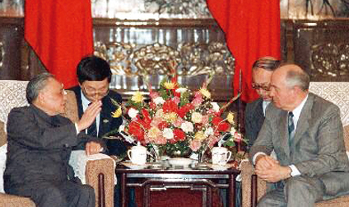
1985年后，美苏关系走向缓和，苏联实行战略收缩。
1987年签署《消除中程导弹条约》
1991年美苏核裁军
1989年苏军撤离阿富汗
1989年戈尔巴乔夫访华

Slide 20
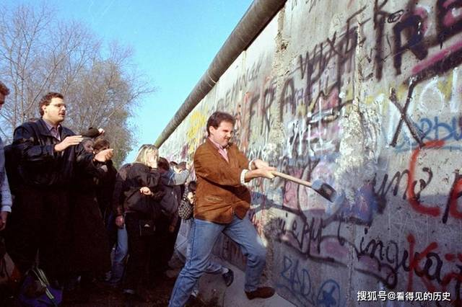
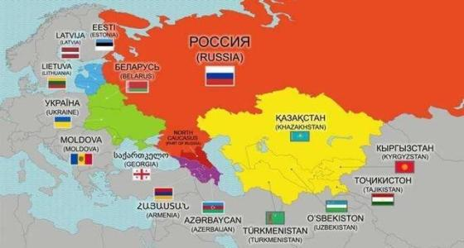
2、两极格局的瓦解（1991年）
表现：苏联外有“和平演变”，国内改革背离社会主义方向，放弃共产党的领导地位，最终形成东欧剧变、苏联解体的局面。
拆毁柏林墙
苏联解体
影响：两极格局崩溃，冷战结束，世界多极化趋势不可逆转。

Slide 21

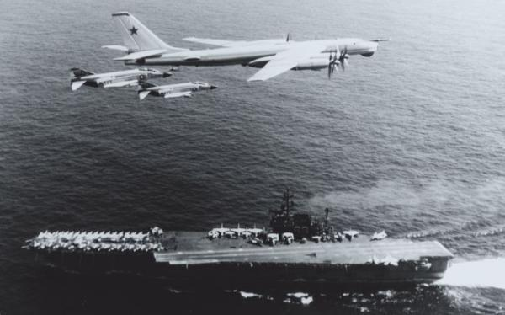
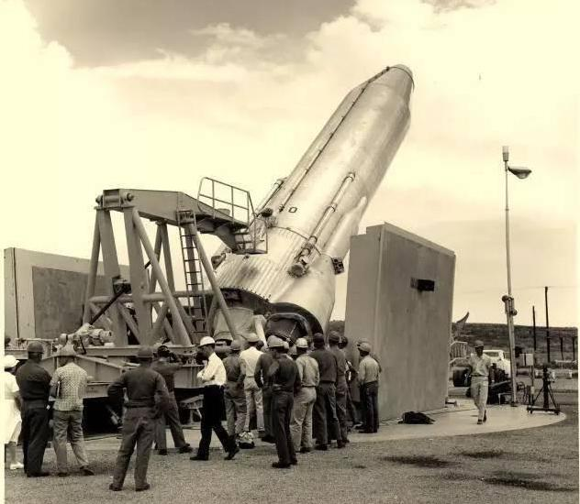
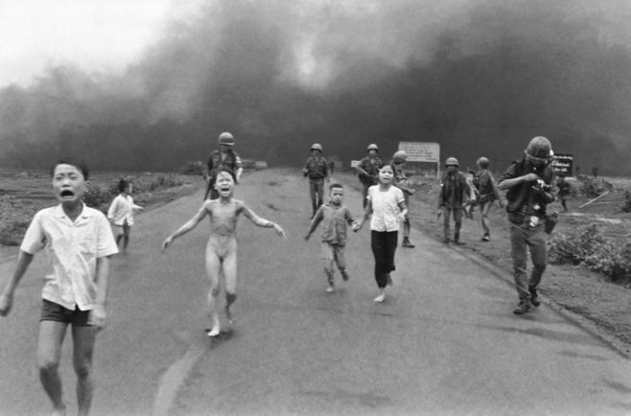
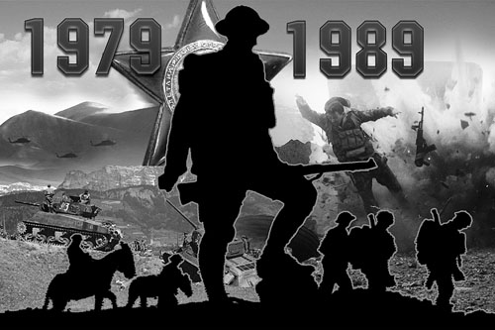
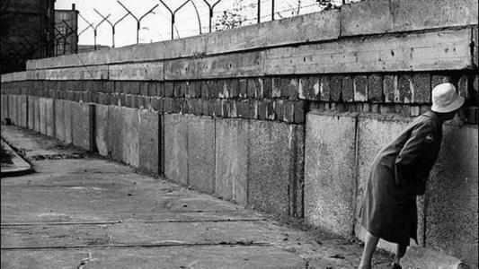
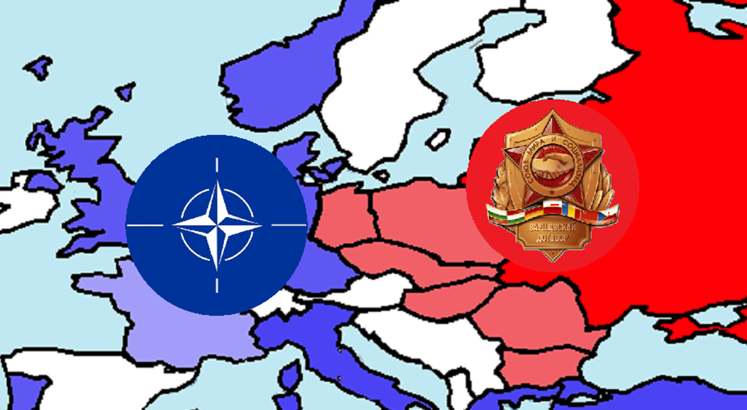
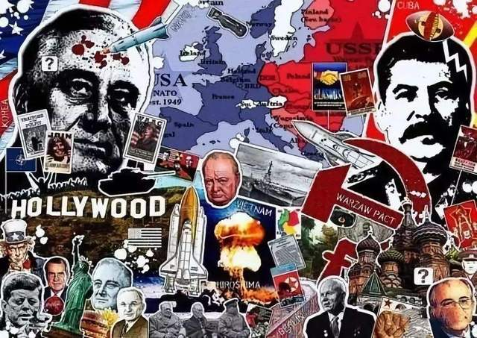
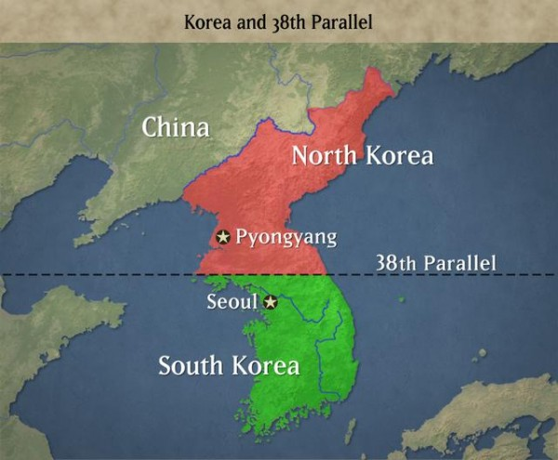
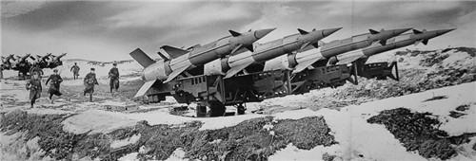
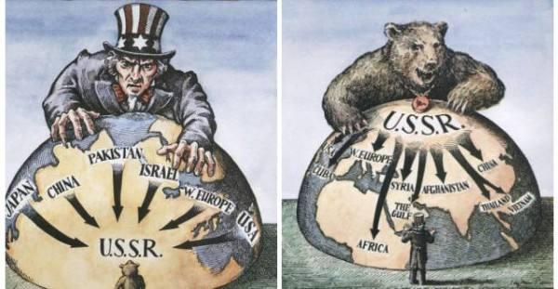
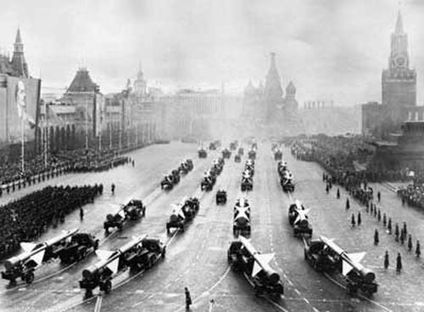
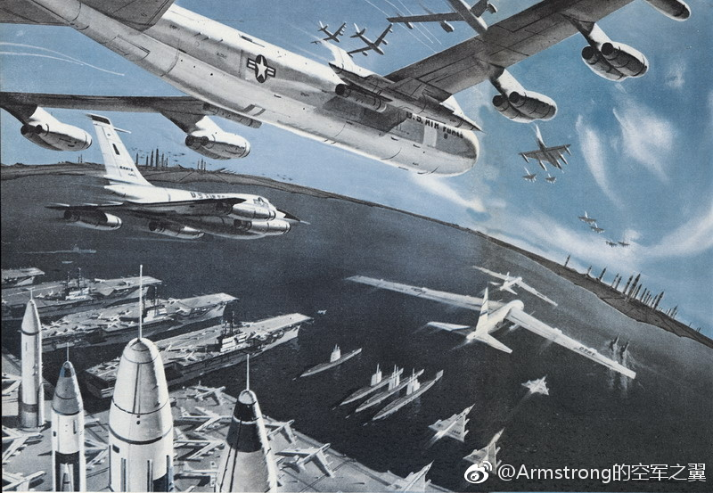
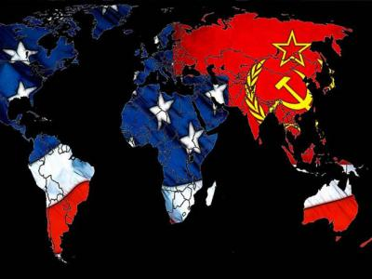
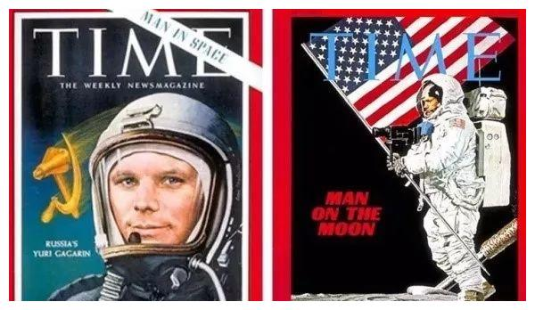
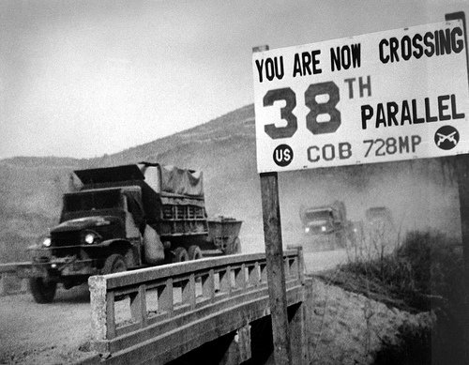
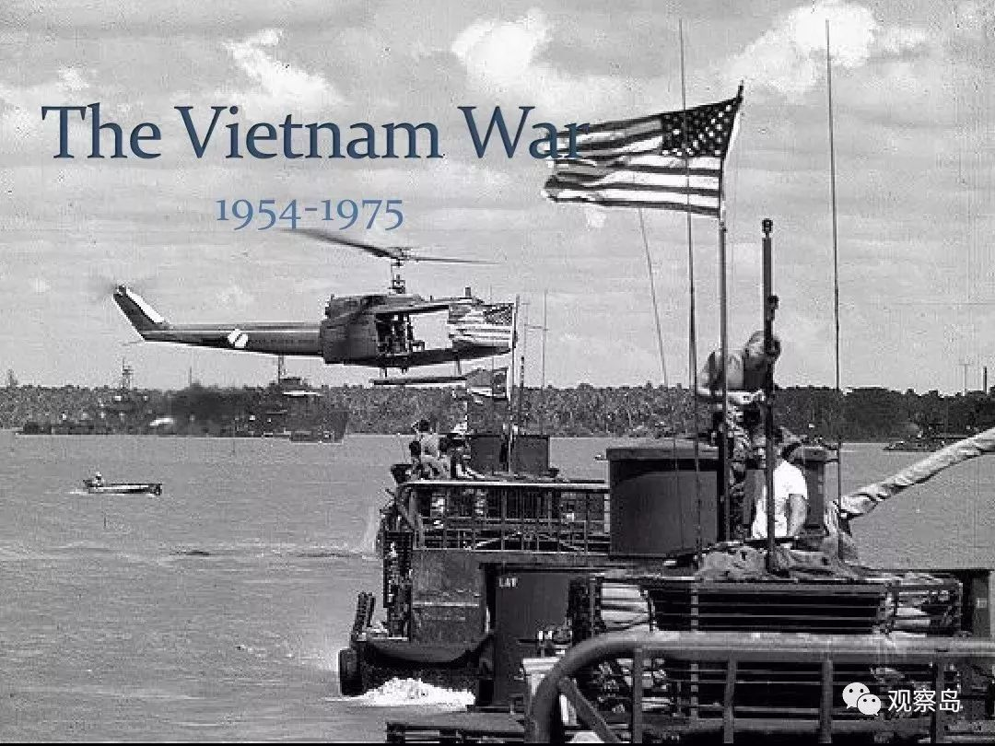
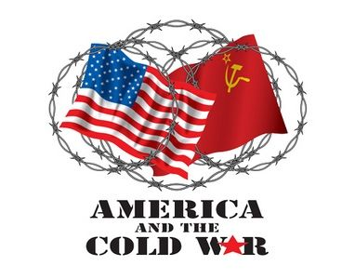
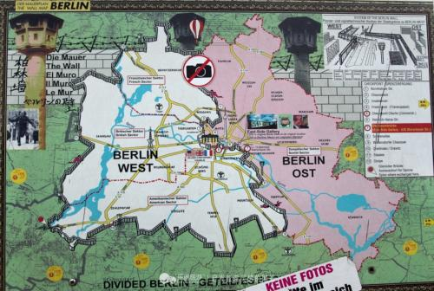
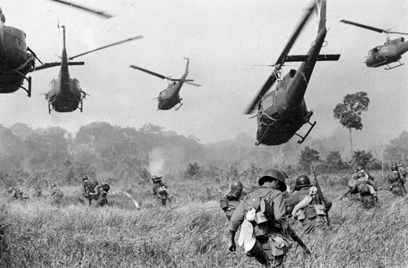
冷战和两极争霸带给了世界什么？

Slide 22
“冷战” 的影响
1、美苏“冷战”严重恶化了国际关系，造成朝鲜分裂、德国分裂、欧洲分裂甚至世界分裂。
2、美苏为首的两大军事集团进行军备竞赛，局部战争不断，世界处于核战争的威胁之下。
3、美苏两国为争夺势力范围和世界霸权，肆意践踏国际法，干涉别国内政，甚至不惜大举用兵，严重破坏了世界和平。
4、两大集团势均力敌，彼此不敢轻易动武，使得近半个世纪没有爆发新的世界大战。客观上也促进了科技的发展。

Slide 23
冷战
冷战的开始：
政经军地
全面对抗
冷战的发展：
局部热战出现
整体冷战加剧
冷战的结束：
苏联解体
冷战结束
国际格局的演变
两极格局
两极受冲击，多极化趋势出现
两极解体 ，“一超多强”局面

Slide 24
Notes:
24

Slide 25
课后思考：
持续近半个世纪的冷战，给人类带来了怎样的启示？
重视经济建设与提高百姓生活水平
克服民族利己主义，树立平等的价值观
加强合作互信，减少误判对抗
通过国际对话解决冲突
等等……

Slide 26
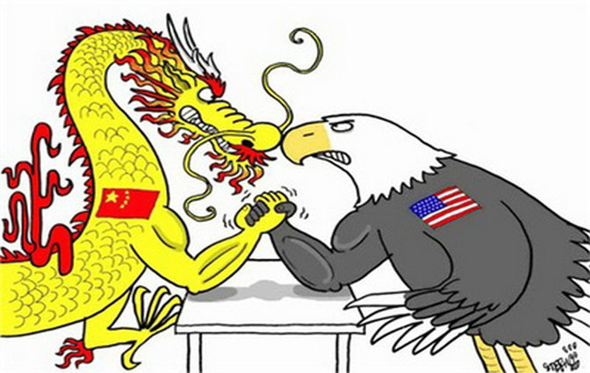
随着中国的崛起，部分西方国家鼓吹中国威胁论。
一个国家的强大必然要牺牲他国利益吗？
一个强大的国家必然会威胁他国安全吗？
两个大国必然会产生冲突、采取对抗吗？

Slide 27

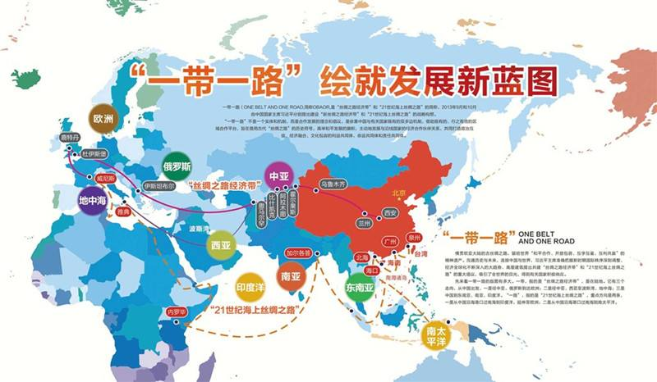
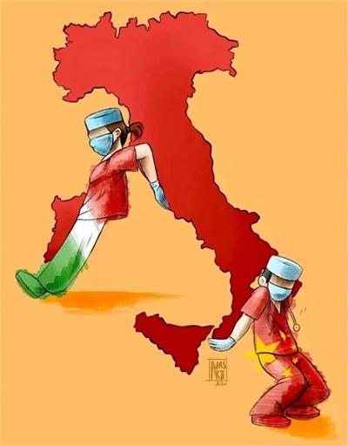
超越意识形态，和平相处 相互尊重；
结伴而不结盟，构建新型大国关系；
摒弃冷战思维，实现合作共赢；
以对话解决争端，用协商化解分歧。
遏制与对抗没有出路，和平与合作才能共赢。

Slide 28
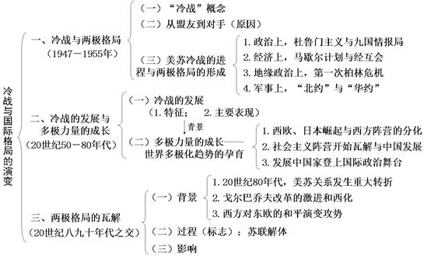
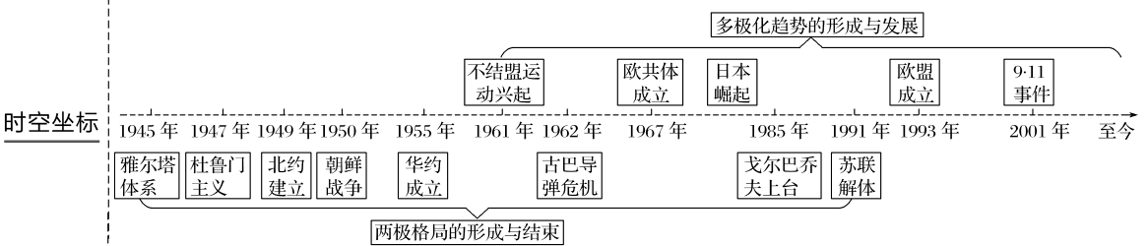
知识体系

